Slide 1


< 출연진 리스트 >
홍인규 / 개그맨(MC)
이 름 : 홍인규 / 개그맨
출 생 : 1980년 8월 12일
신 체 : 168cm, 55kg
소속사 : 코코엔터테인먼트
가 족 : 배우자 이현주, 아들 홍태경
학 력 : 인덕대학 방송연예
데 뷔 : 2004년 KBS 19기 공채 개그맨
김예림 / 여성솔로
이 름 : 김예림 (Lim Kim) 가수
출 생 : 1994년 1월 21일
소 속 : 그룹 투개월
소속사 : 미스틱89 그리고 가족(미스틱89)
수 상 : 2014년 제3회 가온차트 K-POP 어워드 신인상 여자솔로부문
2014년 제23회 하이원 서울가요대상 신인상

Slide 2


<출연진리스트>
B.I.G / 남성그룹
이 름 : 비아이지 (B.I.G) 가수
멤 버 : 제이훈, 벤지, 건민, 국민표, 희도
소속사 : GH엔터테인먼트
데 뷔 : 2014년 1집 디지털 싱글 앨범 [안녕하세요]
와썹 / 여성그룹
이 름 : 와썹 (Wassup | Wa$$up) 가수
멤 버 : 진주(보컬), 다인(보컬), 나다(랩), 나리(보컬), 지애(보컬),
우주(보컬), 수진(랩,보컬)
소속사 : 마피아레코드
데 뷔 : 2013년 싱글 앨범 [Wa$$up]

Slide 3


<출연진리스트>
알파벳 / 남성그룹
이 름 : 알파벳 (AlphaBAT) 가수
멤 버 : 베타, 코드, 델타, 엡실론, 파이, 감마, 에타, 이오타, 제타
소속사 : 심통엔터테인먼트
데 뷔 : 2013년 디지털 싱글 앨범 [AB CITY]
K-MUCH / 남성그룹
이 름 : K-MUCH (케이머치) 가수
멤 버 : 큐(리더, 메인보컬), 보너스(서브보컬), 로키(서브랩)
G.LOW(랩), 아토(서브보컬)
소속사 : 크롬엔터테인먼트
데 뷔 : 2014년 미니 앨범 [Beyond The Ocean]

Slide 4
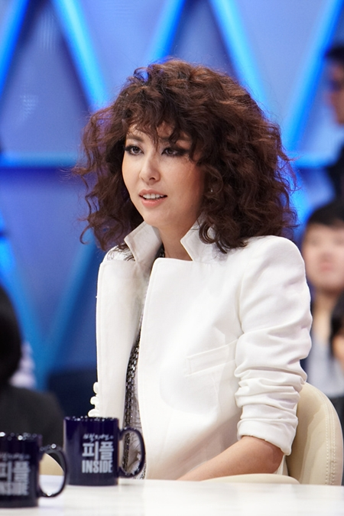

<출연진리스트>
김완선 / 여성솔로
이 름 : 김완선 (김이선) 가수
신 체 : 164cm, 44kg
소속사 : 폴라리스엠넷
학 력 : 하와이대학교 디지털아트
데 뷔 : 1986년 1집 앨범 [오늘밤]
수 상 : 1991년 KBS 가요대상 가수상
백퍼센트/남성 그룹
이 름 : 백퍼센트 가수
멤 버 : 혁진, 록현, 찬용, 민우, 종환, 창법
소속사 : 티오피미디어
데 뷔 : 2012년 디지털 싱글 앨범 [WE, 100%]

